Slide 1
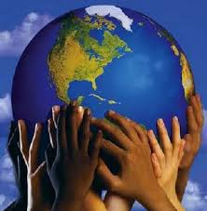
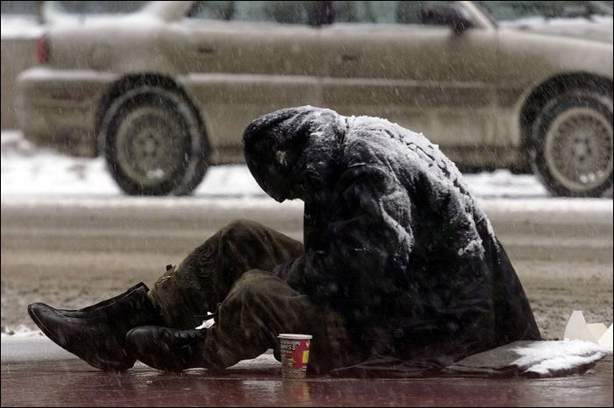
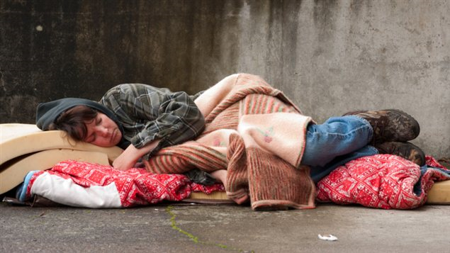
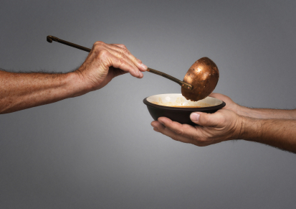
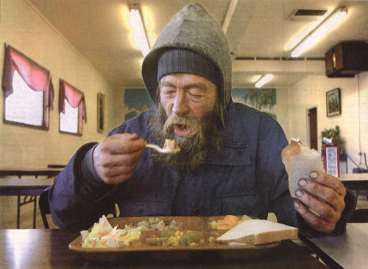
La distribution de la richesse
Module 2-Leçon 3

Slide 2
Message du jour…
Bonjour les élèves,
J’ai une amie qui est partie dans un pays d’Afrique l’an dernier. Elle s’est portée volontaire pour aider les personnes avec un manque de besoins essentiels. Elle m’a raconté que la qualité de vie était très difficile pour ces familles. Le niveau de vie est bas et les familles ont un revenu insuffisant pour survivre avec le minimum. Elle m’a dit que c’était une bonne expérience pour elle, car elle s’est rendue compte qu’elle avait de la chance de vivre ici!
J’ai vu une émission de télévision hier soir qui m’a vraiment touchée… C’était sur la pauvreté au Canada. Quand on parle de pauvreté, on pense tout de suite à l’Afrique. Mais, même au Canada, il y a le problème de la pauvreté! Il y a des gens qui ont du mal à se nourrir ou à nourrir leurs enfants correctement!
Nous devons comprendre ce problème pour pouvoir aider les familles en difficulté à se sortir de cette situation précaire.
Bonne journée!

Slide 3
La mise en situation
La pauvreté

Slide 4
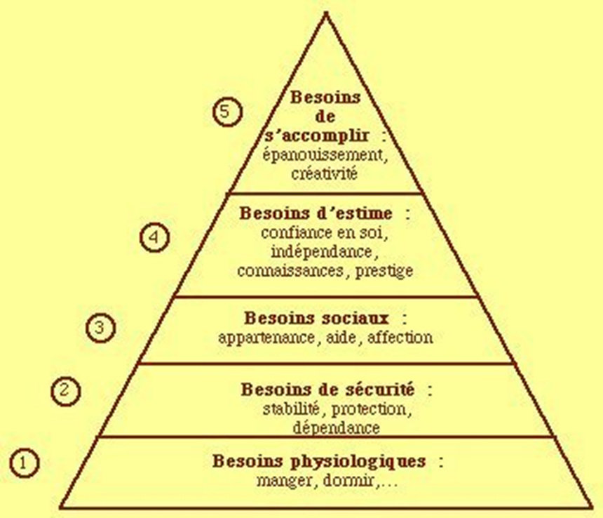
On discute!

Slide 5
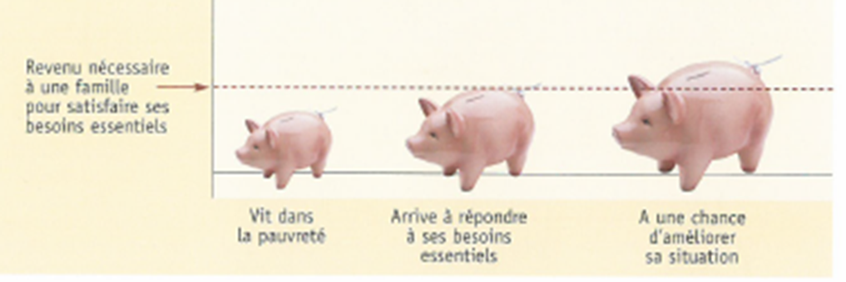
La lecture

Slide 6
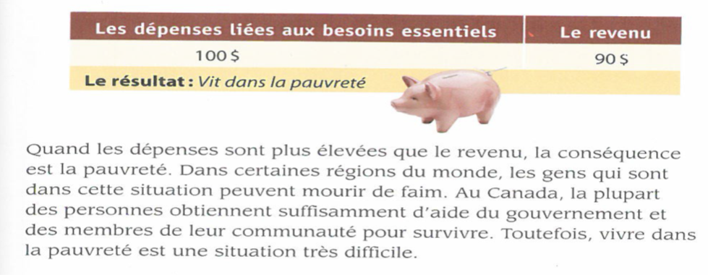
La lecture

Slide 7
La lecture (suite…)

Slide 8
Faire une synthèse
Se demander:
Qu’est-ce que ça veut dire?
Quelle est l’idée principale?
Y a-t-il encore des questions non répondues?
Qu’est-ce que j’ai appris à propos de ce livre/texte?
Notes:
Discussion en groupe

Slide 9
L’écriture: des témoignages!
Comme j’ai déjà vécu dans la pauvreté, il m’est très difficile de trouver des mots agréables pour décrire la pauvreté […] La pauvreté fait mal.
(Beverley Halls, mère isolée avec un enfant handicapé)
Grandir sans nourriture ni vêtements appropriés est une situation très difficile pour les jeunes. Imagine ta vie sans les choses essentielles que les autres tiennent pour acquises.
(Myron Wolf, enfant de la réserve Blood Tribe, Alberta)
La pauvreté joue un role dans ton identité. Elle façonne les chances que tu as et ce que tu souhaites devenir. C’est pourquoi nous devons insister sur l’importance, pour les jeunes, d’accéder aux choses comme l’éducation, les ordinateurs, le soutien et l’approbation.
(Dawn)
La pauvreté signifie… avoir honte lorsque son père ne trouve pas de travail; ne jamais avoir d’animal domestique parce que ça coûte trop cher; rêver d’habiter dans une belle maison; ne pas pouvoir manger un hot-dog au cours d’une journée “hot-dogs” …
(élèves de 4e et 5e années, Ontario)
Notes:
L’enseignant modélise!!!

